Slide 1
Welcome!
에이치닷의 새로운 가족을 소개합니다
홍길동님
온라인마케팅셀
한 줄 포부 및 다짐
1~2줄의 포부 및 다짐을
적어주세요
자기소개, 포부 또는 다짐 등
구성원에게 전하고 싶은 말씀을 적어주세요.

Slide 2
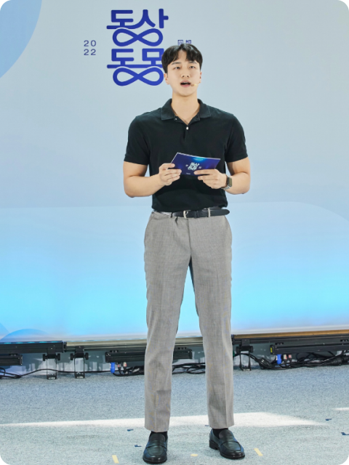
Welcome!
에이치닷의 새로운 가족을 소개합니다
홍길동님
온라인마케팅셀
한 줄 포부 및 다짐
우리 기업과 함께
행복한 세상을 만들겠습니다.
낯선 곳으로 여행을 떠날 때의 설렘처럼
내일이 기다려지는 행복한 매일을 살아가고자 합니다.
앞으로 이 곳에서 겸손한 자세로 배우며
함께 일하고 싶은 사람으로 성장하겠습니다.
잘 부탁드립니다 :)

